Slide 1

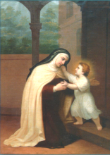
ORDEN SEGLAR DE CARMELITAS DESCALZOS
III REUNIÓN CICLA BOLIVARIANA OCDS
ECUADOR – PERÚ – COLOMBIA
Agosto 24 al 29 de 2014
Villa de Leyva (Boyacá) - COLOMBIA

Slide 2
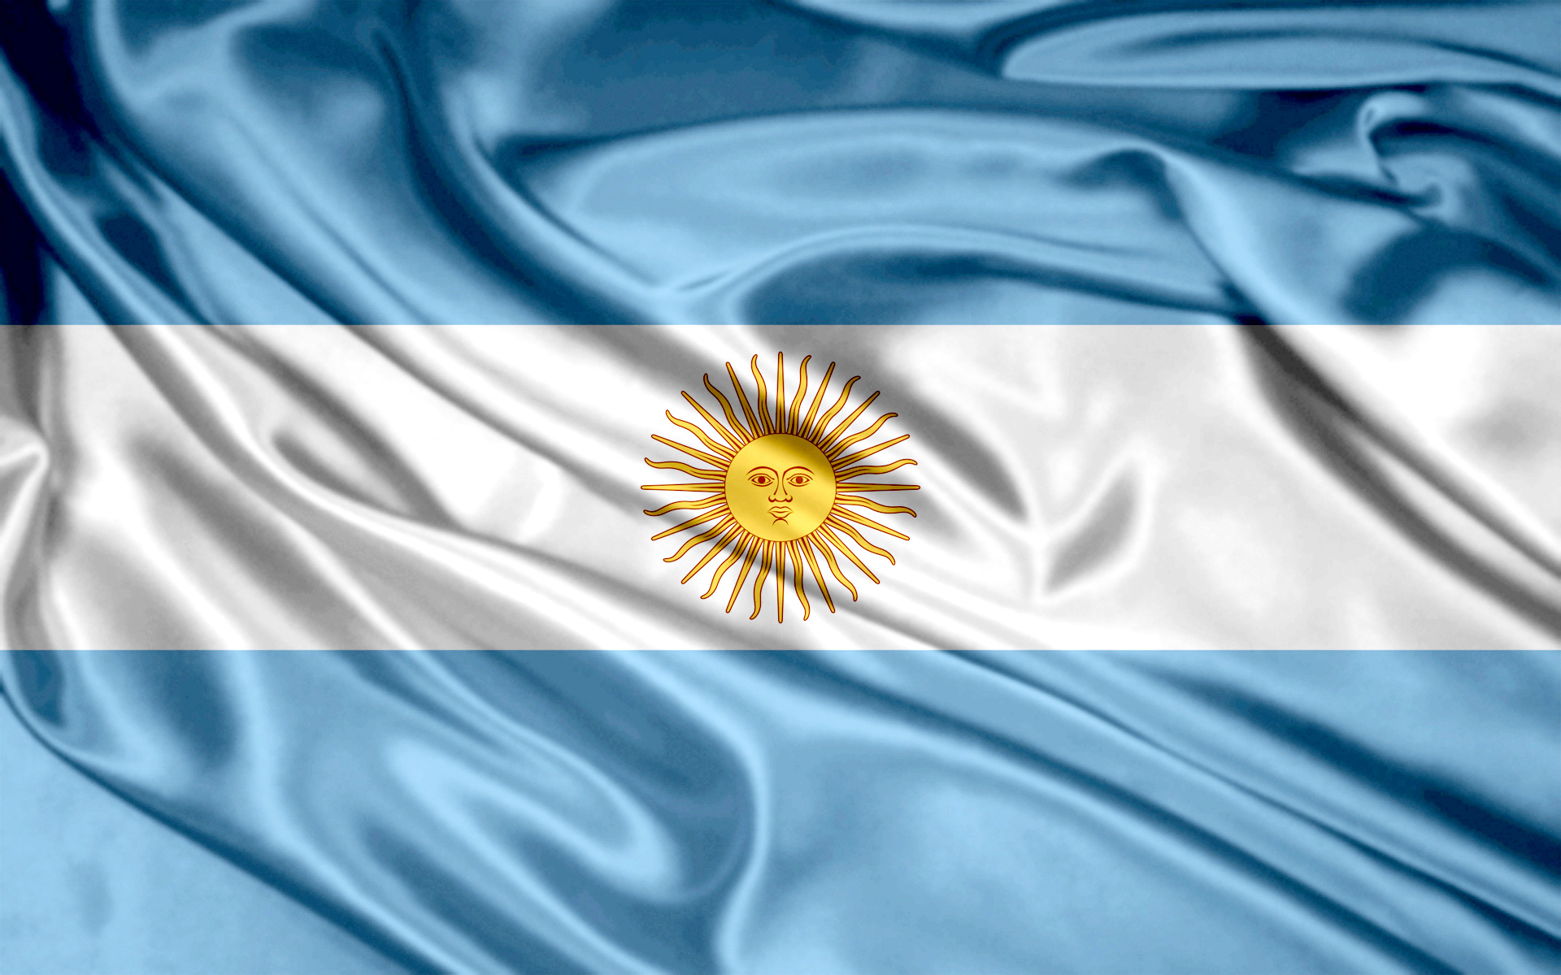

País Invitado: Argentina

Slide 3
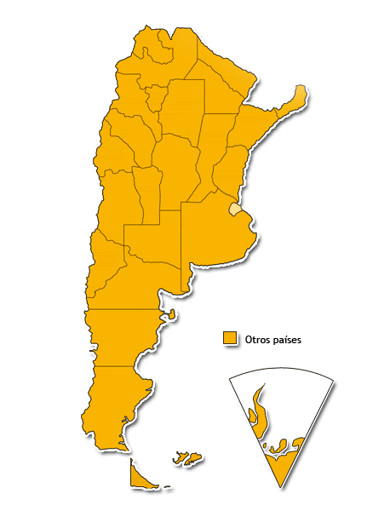
OCDS ARGENTINA – TOTAL DE COMUNIDADES: 21
Tucumán: 1 c. San Miguel de Tucumán
Santa Fe: 2 c. Capital y Villa Constitución
San Luis: 1 c. Villa Mercedes
Mendoza: 2 c. Capital y Luján de Cuyo
Córdoba: 2 c. Capital
La Pampa: 1 c. Santa Rosa
Buenos Aires: 10 c. Azul – Buenos Aires Junín- Tandil- Mar del Plata – 9 de Julio- La Plata - Monte Grande- Bella Vista- Escobar
Rio Negro: 1c. Bariloche
Chubut: 1 c. Comodoro Rivadavia

Slide 4
AZUL- BUENOS AIRES: 4 Miembros
COMUNIDAD: “SANTOS PEDRO Y PABLO Y SANTA TERESA DE JESÚS”
BELLA VISTA – BUENOS AIRES: 9 Miembros
COMUNIDAD: “SAN JOSÉ Y SAN JUAN DE LA CRUZ”
BUENOS AIRES – BUENOS AIRES: 33 Miembros
COMUNIDAD : “SANTA TERESA DE JESÚS Y SAN JOSÉ”
COMODORO RIVADAVIA – CHUBUT: 6 Miembros
COMUNIDAD: “ SANTA TERESA DE JESUS Y BEATA MARÍA DE LA ENCARNACIÓN”
CÓRDOBA 1 – CÓRDOBA: 18 Miembros
COMUNIDAD : “BIENAVENTURADA VIRGEN DEL MONTE CARMELO Y SANTA TERESA DE JESÚS”
CÓRDOBA 2 – CORDOBA: 7 Miembros
COMUNIDAD : “BEATOS FRANCISCO PALAU Y MARÍA DE LOS ÁNGELES”
ESCOBAR – BUENOS AIRES: 8 Miembros
COMUNIDAD: “SAN JUAN DE LA CRUZ”

Slide 5
JUNÍN – BUENOS AIRES: 8 Miembros
COMUNIDAD: “SANTÍSIMA TRINIDAD Y SANTA TERESA DE JESÚS”
LA PLATA – BUENOS AIRES: 10 Miembros
COMUNIDAD: “NTRA. SRA. DEL MONTE CARMELO Y SANTA TERESA”
LUJÁN DE CUYO – MENDOZA: 20 Miembros
COMUNIDAD: “EDITH STEIN”
MAR DEL PLATA – BUENOS AIRES: 9 Miembros
COMUNIDAD: “ SAN JUAN DE LA CRUZ Y SAN JOSE”
MENDOZA – MENDOZA: 25 Miembros
COMUNIDAD: “SAN JOSÉ”
MONTE GRANDE – BUENOS AIRES: 9 Miembros
COMUNIDAD: “BEATAS ANA DE SAN BARTOLOMÉ Y MARÍA CÁNDIDA DE LA EUCARISTÍA”

Slide 6
NUEVE DE JULIO – BUENOS AIRES: 7 Miembros
COMUNIDAD: “SAN JOSÉ Y SANTA TERESITA DEL NIÑO JESÚS”
SAN CARLOS DE BARILOCHE – RÍO NEGRO: 8 Miembros
COMUNIDAD: “SANTA TERESITA DEL NIÑO JESÚS Y DE LA SANTA FAZ”
SANTA FE- SANTA FE: 16 Miembros
COMUNIDAD: “SAN JOSÉ Y SANTA TERESITA DEL NIÑO JESÚS”
SANTA ROSA – LA PAMPA: 5 Miembros
COMUNIDAD : “SANTA MARÍA DE LA PAMPA Y BEATA ISABEL DE LA TRINIDAD”
TANDIL- BUENOS AIRES: 4 Miembros
COMUNIDAD: “VIRGEN MARÍA DEL MONTE CARMELO Y SANTA TERESA DE JESÚS”
TUCUMÁN – TUCUMÁN: 12 Miembros
COMUNIDAD: “SANTA TERESA”
VILLA CONSTITUCIÓN – SANTA FE: 7 Miembros
COMUNIDAD: “ BEATA TERESA DE SAN AGUSTÍN Y COMPAÑERAS MÁRTIRES DE COMPEIGNE”
VILLA MERCEDES –SAN LUIS: 7 Miembros
COMUNIDAD: “ NTRA. SRA. DEL CARMEN Y SANTA TERESITA DEL NIÑO JESÚS”

Slide 7
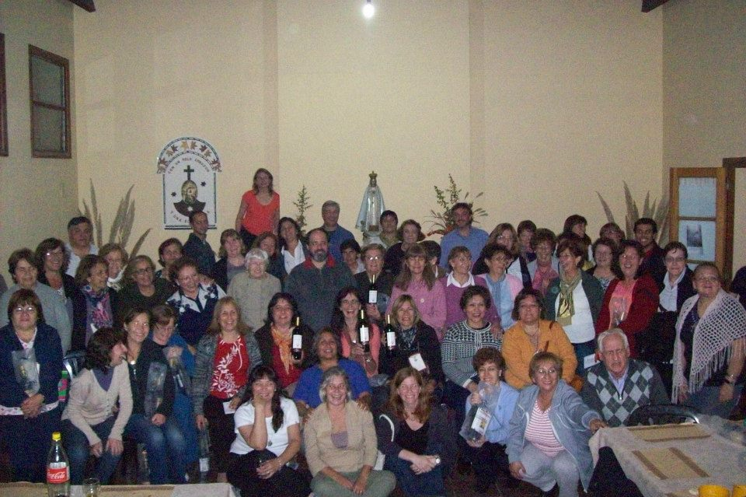
Actualmente somos: 394 Miembros
Asamblea y Encuentro (Abril 2014) Lulunta - Mendoza

Slide 8
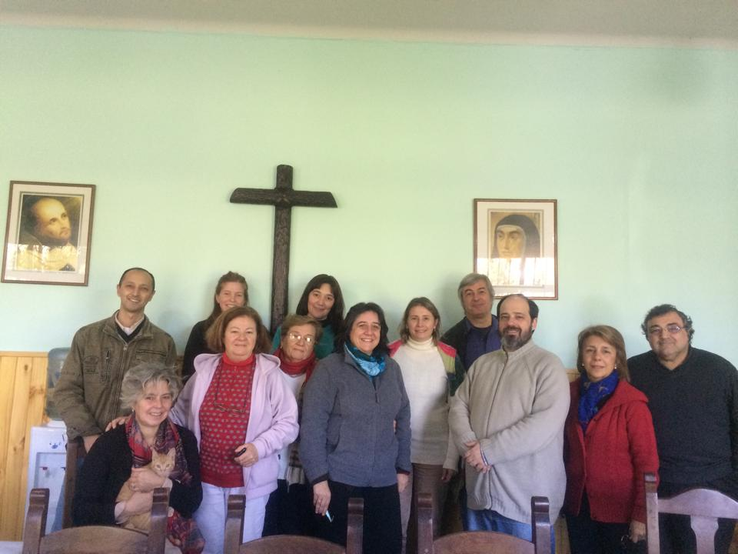
Consejo Nacional OCDS
ARGENTINA

Slide 9
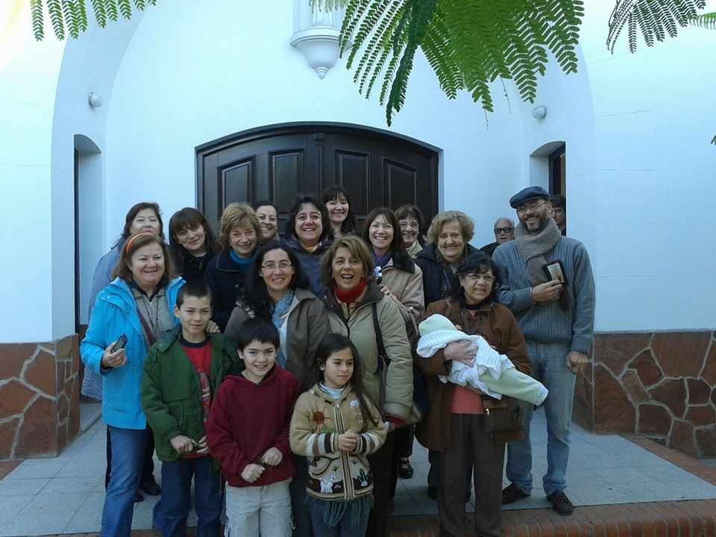
COMUNIDAD ACTUAL DE SANTA FE (Capital)

